Slide 1

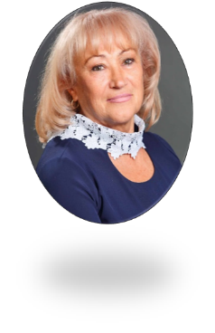
«Педагогічне керівництво організацією театралізованої діяльності в закладі дошкільної освіти»
Засідання міської школи молодого майстра «Творення» (молоді вихователі : ІІ-й, ІІІ-й рік роботи)
Дата проведення – 15.05.2025 року о 13.45
МЕТОДИЧНИЙ КОЛАЖ
Спікер - консультант КУ «ЦПРПП ВМР»
Лариса БОНДАРЧУК

Slide 2

Театр - один із найбільш доступних та демократичних видів мистецтва для дітей
надає широкі можливості для вирішення важливих завдань сучасної педагогіки та психології, зокрема у сфері виховання дошкільників

Slide 3


Базовий компонент дошкільної освіти (Державний стандарт дошкільної освіти Затверджений наказом МОН України № 33 від 12.01.2021
Театралізована діяльність - один із ефективних засобів педагогічного впливу на розвиток творчої особистості дошкільника
Основна мета діяльності ЗДО - забезпечення гармонійного розвитку кожної дитини, створення сприятливих умов для її особистісного становлення та творчої самореалізації

Slide 4
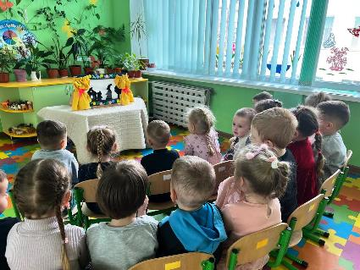
Театралізована діяльність
сприяє естетичному вихованню дітей
прилучає дітей до світу мистецтва
розвиває вміння дітей бачити, чути та розуміти красу навколишнього світу

Slide 5
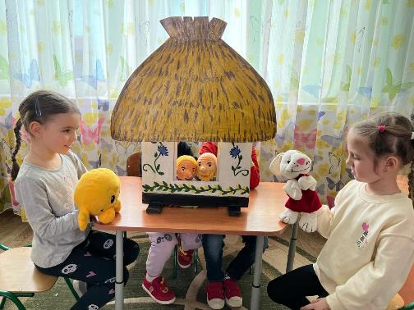
Театралізована діяльність
Дозволяє дітям:
імпровізувати;
проявляти фантазію у створенні сценічного образу;
відчути ситуацію успіху;
пережити палітру емоцій і вражень у спільній творчій справі.

Slide 6

під час організації театралізованої діяльності обов’язково враховуйте наступні принципи:
Принцип гуманізації. Передбачає вміння педагога стати на позицію дитини, врахувати її точку зору, не ігнорувати її почуття і емоції, бачити в дитині повноправного партнера, а також орієнтуватися на вищі загальнолюдські поняття.
Принцип диференціації. Полягає в створенні оптимальних умов для самореалізації кожної дитини в процесі театралізованої діяльності з врахуванням віку, накопиченого нею досвіду, особливостей емоційної та пізнавальної сфери.
Принцип інтегрованості. Інтеграція в педагогічному процесі зараз розглядається як фактор гармонічного поєднання на заняттях і в різних режимних моментах музичних і літературних фрагментів, живопису, поезії, мімічних та пантомімічних етюдів.
Принцип змістовності. Передбачає змістовність занять, різноманітність тематики і методів роботи.

Slide 7
під час організації театралізованої діяльності обов’язково враховуйте наступні принципи:
Принцип систематичності. Щоденне включення театралізованих вправ у всі форми організації педагогічного процесу, що робить їх такими ж необхідними як дидактичні та сюжетно-рольові ігри.
Принцип дитячої активності. Робиться акцент на максимальну активність дітей на всіх етапах підготовки і проведення ігор.
Принцип співпраці. Співпраця дітей один з одним та з дорослими.
Принцип професійної компетентності. Підготовленість та зацікавленість педагога. Всі ігри і вправи на занятті повинні бути підібрані таким чином, що вдало поєднують рухи, мову, міміку, пантоміму в різних варіаціях.

Slide 8
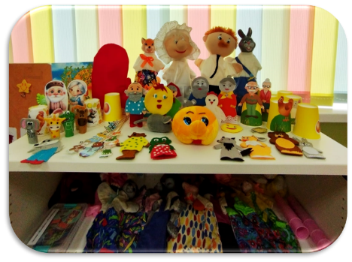
Театрально-мистецьке розвивальне середовище в групі
забезпечення психологічного комфорту кожній дитині
відчуття захищеності й упевненості в собі кожного вихованця
створення умов для саморозвитку й прояву творчості

Slide 9
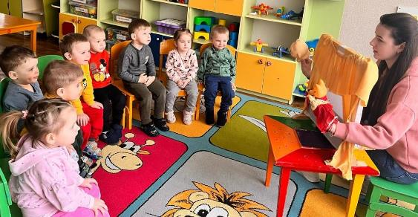
Аспекти використання елементів театралізації
ранкова гімнастика
гімнастика пробудження
сюжетні фізкультурні заняття
музичні фізкультхвилинки
пальчикові ігри-інсценівки
мімічні етюди
тематичні розваги
дидактичні ігри

Slide 10

Освітня програма для дітей від 2 до 7 років «Дитина»
Дитина у світі мистецтва
Театральне образотворення

Slide 11
В першій молодшій та другій молодшій групах:
Студія «Маленький актор»
Дитяча академія уважного /вдячного/ глядача

Slide 12
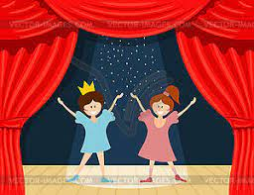
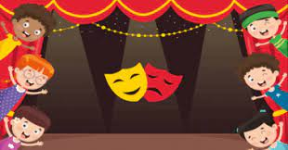
В середній групі:
Дитяча академія допитливого глядача
Акторська студія

Slide 13
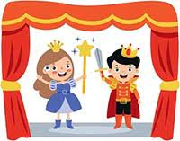

В старшій групі:
Академія емоційного глядача
Театральні арабески
Театральний простір
Акторська студія

Slide 14

Театралізована діяльність в першій молодшій групі «Крихітки» (3-й рік життя)
Дитяча академія уважного глядача:
Знайомимо дітей з різними видами театрів (на фланелеграфі, фартусі, прищіпках, настільним (іграшки, картинки, книжки-забавки), пальчиковим, тантамарескою)
Театралізацію виконує дорослий, епізодично залучаючи дітей за їхнім бажанням.

Slide 15

Театралізована діяльність в першій молодшій групі «Крихітки» (3-й рік життя)
Студія «Маленький актор»:
Формуємо основи акторської майстерності: передавати характерними звуками «мову» персонажів, характерними жестами їхні ознаки (пташка полетіла, корівка з ріжками, ведмедик клишоногий, зайчик стрибає тощо) та характерну міміку (веселий, сумний, стривожений, зляканий, здивований).
Заохочуємо дітей створювати певні образи за допомогою різних атрибутів.
Доцільно також проводити нейропсихологічні вправи, які впливають на розвиток психічних процесів.

Slide 16

Театралізована діяльність в другій молодшій групі «Малята» (4-й рік життя)
Дитяча академія вдячного глядача:
Формуємо у дітей основи глядацької культури: вчимо створювати відповідний настрій і налаштовуватися на перегляд вистави; заохочуємо до оплесків, емоційних реакцій на події театральної вистави.
Ознайомлюємо дошкільників з різними видами театрів (на фланелеграфі, фартусі, прищіпках, настільний (іграшки, картинки, книжки-забавки), пальчиковий, тантамареска, театральний лепбук, leg-players («ніжки, що граються»)).
Вистави демонструє дорослий, поступово залучаючи дітей до фрагментарного виконання ролі.

Slide 17
Театралізована діяльність в другій молодшій групі «Малята» (4-й рік життя)
Студія «Маленький актор»:
Формуємо виконавську культуру: це «знайомство» з персонажем (вітання / прощання, представлення, візуалізація дій за допомогою характерних рухів); основи акторської майстерності (передача характерними словами, словосполученнями й простими реченнями мови персонажів; характерними рухами (пантоміма) дій персонажів; характерною мімікою (радісний, засмучений, стривожений, зляканий, здивований, гордий, ніжний, добрий, розсерджений) настрою персонажів).
Пропонуємо дітям створювати певні образи за допомогою різних атрибутів.

Slide 18

Театралізована діяльність в середній групі «Чомусики» (5-й рік життя)
Дитяча академія допитливого глядача:
Формуємо у дітей поняття «театральна атмосфера»; налаштовуємо на відвідування театру (театральної вистави); розвиваємо уміння помічати характерні особливості театру (окреме приміщення, антураж, працівники театру, глядачі, сцена, глядацька зала, гардероб, театральна каса, афіша), поєднуємо особистісні бажання й емоційні прояви з повагою до інших людей (йти до театру потрібно у святковому вбранні; акторам приємно чути оплески; глядацька зала – не їдальня; ділитись враженнями можна тільки пошепки; сміх та переживання мають бути доречними під час перегляду).
Створюємо театральну майстерню (реквізит до різних видів театру, виготовлений дітьми та дорослими: ложки, наголівники, кухлики, магніти, бібабо тощо).
Розвиваємо вміння дітей слідкувати за сюжетом.

Slide 19
Театралізована діяльність в середній групі «Чомусики» (5-й рік життя)
Акторська студія:
Створюємо умови для формування акторських навичок дітей у різних видах театру: на фланелеграфі, фартусі, прищіпках, настільний (іграшки, картинки, книжки-забавки), пальчиковий, тантамареска, leg-players («ніжки, що граються»).
Формуємо основи акторської майстерності: представлення персонажа (за системою запитань дорослого дитина створює мінібіографію свого героя: ім'я, родина, що любить робити, з ким дружить).
Вправляємо дітей в інтонуванні та передачі голосом стану персонажів (почуття, характер, емоційне забарвлення ситуації), характерними рухами (пантомімою) їхніх дій та характерною мімікою (радісний, добрий, щирий, дружелюбний, засмучений, стривожений, зляканий тощо) настрою.
Пропонуємо дітям створювати певні образи за допомогою різних атрибутів.

Slide 20

Театралізована діяльність в старшій групі «Фантазери-мрійники» (6-й рік життя)
Академія емоційного глядача:
Сприяємо формуванню глядацької культури дитини (вчимо розуміти різноманітний спектр емоцій від перегляду вистави, виявляти відповідну реакцію на театральну атмосферу (словом і діями)).
Розширюємо знання дошкільників про театральні професії, розвиваємо бажання й уміння відтворювати атмосферу театру з виявленням естетичного ставлення до виконавців у своїй групі та вдома.
Продовжуємо формувати у дітей чуттєву культуру: уміння чути, бачити, відчувати, аналітично сприймати та перейматися сюжетом образом героїв вистави.
Удосконалюємо навички мистецької рефлексії – усвідомлення, уміння зіставляти побачене з пережитим досвідом.

Slide 21
Театралізована діяльність в старшій групі «Фантазери-мрійники» (6-й рік життя)
Театральні арабески:
Продовжуємо формувати поняття «театральна атмосфера»: самоналаштування та заохочення інших до відвідання театру (Гайда на виставу! Коли ми підемо в театр?); уміння розрізняти характерні особливості театру (окреме приміщення, антураж, працівники театру, глядачі, сцена, глядацька зала, гардероб, театральна каса, афіша; інтер'єр, сцена, декорації, гримерка, куліси (лаштунки), партер, балкон, фоє, гардероб, афіша, театральна каса, рампа, слова «браво!», «біс!», оркестрова яма, опера, балет, спектакль, репетиція тощо).
Вводимо дітей в світ театральних професій (актор, режисер, драматург, костюмер, гример, музичний редактор, художник-декоратор, звукорежисер, музикант, диригент, суфлер, продюсер, освітлювач, хореограф).

Slide 22
Театралізована діяльність в старшій групі «Фантазери-мрійники» (6-й рік життя)
Театральний простір:
Вчимо дошкільників виготовляти разом з дорослими атрибути до різних видів театру: тіньового, маріонеток, рукавичок, шкарпеток, долонь, повітряних кульок, «друге життя речей» (паперові стаканчики, пластикові пляшки, коробки).
Розвиваємо уміння створювати сценічний простір, використовуючи предмети інтер'єру (кімнатні рослини, меблі, картини тощо) для декорацій.
Вчимо готувати атрибути для театралізованих ігор: каса з віконечком, афіші, програмки, театральна афішна тумба, театральні біноклі тощо.

Slide 23
Театралізована діяльність в старшій групі «Фантазери-мрійники» (6-й рік життя)
Акторська студія:
Вчимо основам ляльковедення: характерним рухам, етапам появи та поступового зникнення ляльки, характерним нахилам і плавним поворотам голови, узгодженню координації рухів та озвучення, передаванню рухами особливостей типажу (лисичка виляє хвостиком, вовк клацає зубами), обігруванню всієї площини ширми (на передньому плані, над або за ширмою, перед ширмою, з різних боків), жестам, що демонструють невербальний діалог ляльок між собою.
Формуємо основи акторської майстерності: представлення персонажа (за системою запитань дорослого дитина створює мінібіографію свого героя: ім'я, родина, що любить робити, з ким дружить); вправляння в інтонуванні та передачі голосом стану персонажів (почуттів, характеру, емоційного забарвлення ситуації), характерних рухів (пантоміма), дій, характерної міміки (радісний, дружелюбний, засмучений, стривожений, зляканий, здивований тощо).

Slide 24

ранній вік ст. 63-64, молодша група ст.122, середня група ст.191, старша група ст. 272-273
Орієнтовна тематика творів для формування глядацької й виконавської культури дітей

Slide 25
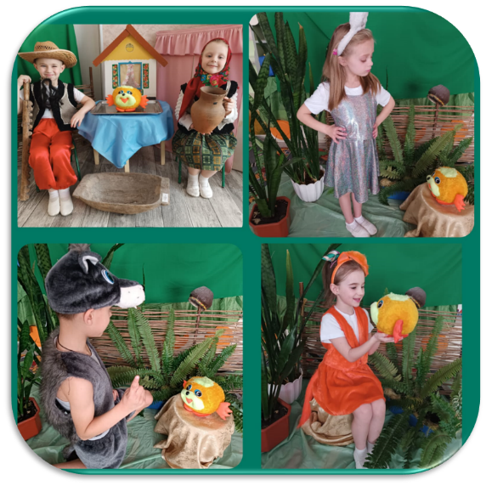
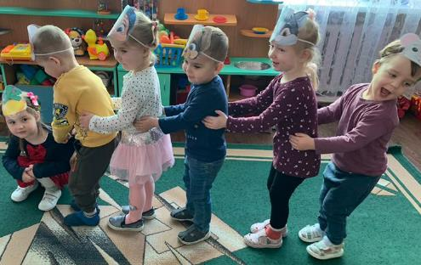
завдання вихователя:
Викликати у дітей бажання самим взяти участь у створенні театральних персонажів.

Slide 26


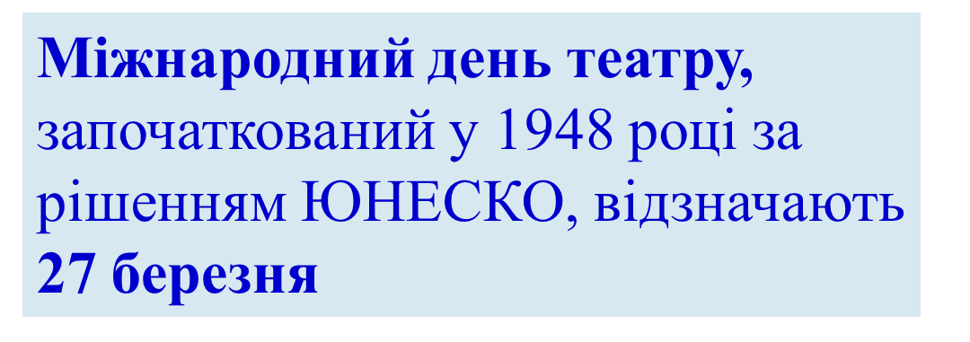

Slide 27



Декадники, тижневикитеатрального мистецтва до Дня лялькового театру і Дня театру
Бесіди, перегляд фільмів, дидактичні ігри на теми:
Театр для дошкільнят;
Його Величність театр;
Таємниці театру;
Чарівний світ театру;
Ми артисти

Slide 28

Парціальна програма “Грайлик” наповнює форми роботи педагогів ЗДО з питань організації театралізованої діяльності.
Складена відповідно до Базового компонента дошкільної освіти з урахуванням вікових психолого-фізіологічних особливостей розвитку дітей.
Розкриває особливості та умови успішної освітньої діяльності, завдання та змістові блоки з організації театралізованої діяльності

Slide 29

Дякую за увагу!

Slide 30
Список використаних джерел:
1. Базовий компонент дошкільної освіти. Наук. керівник Піроженко Т.О. (Наказ МОН від 12.01.2021 №33).
2. Дитина. Освітня програма для дітей від 2 до 7 років. Науковий кер. Проекту Огнев’юк В.О. (Лист ІМЗО від 14.07.2020 №21.1/12-Г-572. Лист МОН від 23.07.2020 №1/11-4960).
3. Методичні рекомендації до Освітньої програми для дітей від 2 до 7 років «Дитина» /наук.ред. Г.В. Бєлєнька, О.А. Половіна, І.В. Кондратець; авт.кол.: Г.В. Бєлєнька, О.Л. Богініч, В.М. Вертуніна, К.І. Волинець та ін. – К.: ТОВ «АКМЕ ГРУП», 2021.

